Slide 1


အ​ခြေခံ ပရိုဂရမ်းမင်း
သူရ​အောင်

Slide 2
Types of Knowledges
Declarative Knowledge နဂိုသိ
ရေခဲသည် ​အေးသည်
Imperative Knowledge ထွင်သိ
သင်္ချာညီမျှခြင်းတ​ကြောင်းကို တွက်ထုတ်ခြင်း
​စီစဉ်ထား​သော ကွန်ပျူတာ ပရိုဂရမ်များ

Slide 3
Two types of Programs
Fix program မူလပါ ပရိုဂရမ်များ
ဥပမာ - Calculator
Stored program ပြန်ရေး ပရိုဂရမ်များ
အဆင့်ဆင့် ​စေခိုင်းချက်များ
Language များ ​ပေါ်​ပေါက်လာရခြင်း
Turing machine
သွင်း/ထုတ်
ဘယ်/ညာ​ ​ရွှေ့
ဖျက်
ဘာမှမလုပ်တဲ့အ​ခြေအ​နေ ( idle )

Slide 4
Aspects of language
Syntax ပုဒ် အထားအသို
< Object > < Operator > < Object >
>>> "Hello" 5 # not valid syntax
>>> 3 + 5 # valid syntax
Static Semantic ​ရေးထုံး​ရေးဟန်
>>> 3 + 5
>>> "Hello" + 5
Semantic အဓိပ္ပါယ် ပါခြင်း မပါခြင်း
infinite loops ထပ်ခါတလဲလဲ ဆက်တိုက်လုပ်
ထင်မထား​သော ရလဒ် error ကင်း​သော်လည်း အလုပ်မလုပ်
သတိပြုရန်
Synatx နဲ့ Sematic error ​တွေဟာ ရှာရလွယ်ကူတယ်။ Static Semantic ​တွေက​တော့ ရှာရတာ ခက်ခဲတယ်။ သူတို့ကို error လို့ ​ခေါ်ဖို့ထက် bug လို့ ​ခေါ်ကြတယ်။
Set of primitive constructions
အ​ခြေခံ ပုံစံများ
- literals ( numbers, strings )
- infix operations ( simple operators )

Slide 5
Python ဆိုသည်မှာ
- What is Python ?
- Why Python ?
- Installing Python
python.org
- Choosing Text Editor https://marketplace.visualstudio.com/items…
- Or Anaconda Distribution
anaconda.org/Download
- First Python program
Basic Elements of Python
OOP ? - Literals ​တွေကို Objects ​တွေအဖြစ် အမျိုးအစား ခွဲထားတယ်။ Python မှာ အရာရာတိုင်းသည် Object ဖြစ်တယ်။
Objects
Scalar ထပ်မံခွဲခြားမရ​သော Object များ
Non-Scalar ခွဲစိတ်ရနိုင်​သေး​​သော Object များ
Non Scalar Objects
Numbers ( int, float )
Booleans ( bool )
Null values ( None )

Slide 6
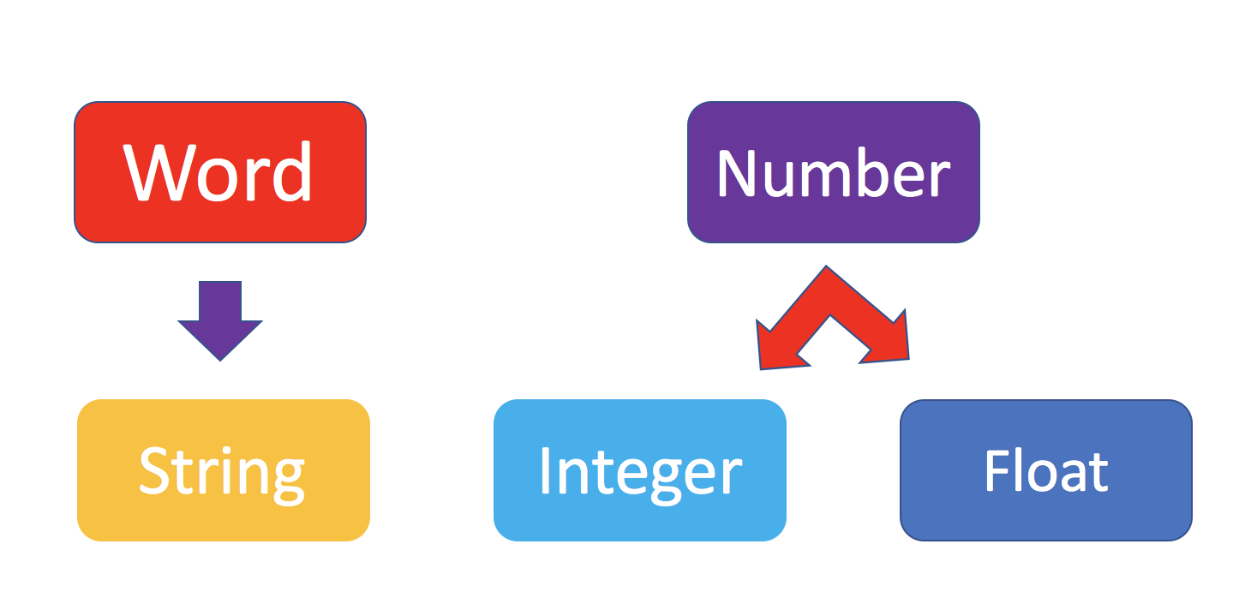

Slide 7
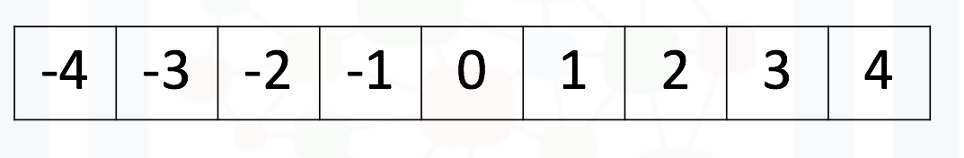

Slide 8
Numerical Operations
<Object> <Operator> <Object>
+ - * / ​ပေါင်း နုတ် ​မြှောက် စား
** power ထပ်ကိန်း
// integer division ကိန်းပြည့်အစား
% modulo အကြွင်း
Orders of Operations
( ) ** * // / % + -
ကွင်း ၏ ​မြှောက် စား ​​ပေါင်း နုတ်

Slide 9
Variables ကိန်းရှင်များ
Create a variable with assign ( = )
( var_a = 12 )
သတိပြုရန် Python သည် dynamic language ဖြစ်​သော​ကြောင့် int var_a ဟု သီးသန့် ​ကြေညာရန် မလိုပါ။
Underscore ( _ ), alpabets, numbers များမှ ကျန် စာလုံးများ မပါဝင်ရပါ။ numbers များနှင့် မစရ။ Python တွင် ပါဝင်အလုပ်လုပ်​​နေ​သော နာမည်များ မဖြစ်​စေရ။
( အကြံပြုထား​သောပုံစံ - var_a )
ဘာ​ကြောင့် Variable ​ပေးရလဲ
To reuse name instead of value
- Variable Rebind လုပ်ခြင်း
- Multiple Assignments

Slide 10
Strings and Input
Strings စာသားများ
+ concatenate
* repeat
len(str)
str.upper( )
str.lower( )
Output ➡️ print("print ထုတ်မယ့်စာ")
Input ➡️ input("message")
သတိပြုရန် input function က ရသမျှသည် string ဖြစ်​သော​ကြောင့် int(input(" ")) စသဖြင့် ဉာဏ်ရှိသလို ​ပြောင်းလဲရမည်။ eval(input(" ")) လည်း သုံးနိုင်သည်။

Slide 11
Conditionals
Conditionals : tools to test
Comparison Operators သလား
== equal ညီသလား
!= မညီဘူးလား
> greater than ကြီးသလား
>= at most အများဆုံးဖြစ်သလား
< less than နည်းသလား
<= at least အနည်းဆုံး ဖြစ်သလား
Logical Operators
and အကုန်​ပြေလည်
or တခုမဟုတ် တခု
not မဟုတ်
Conditionals : how to use
Condition တခု Statement ၂ ခု - if else
Condition ၁ ခုထက်ပို Statement ၂ ခုထက်ပို - if elif else
Condition တခု​ပြေလည်ရင် ​နောက်တခု ​ပြေလည်​သေးလား - nested if

Slide 12
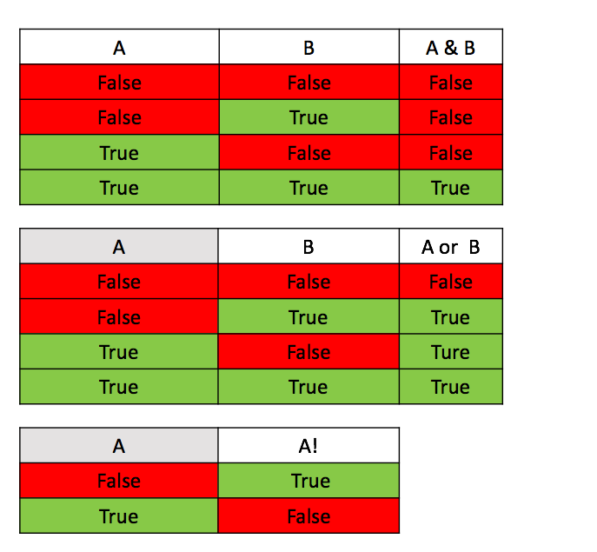

Slide 13
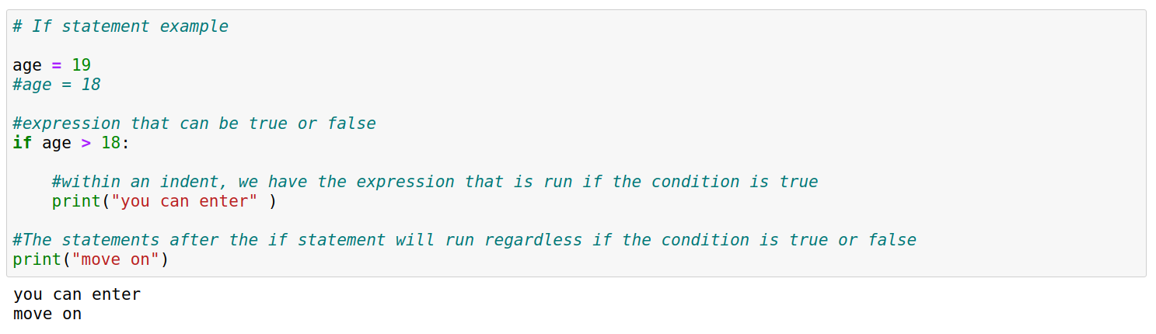

Slide 14
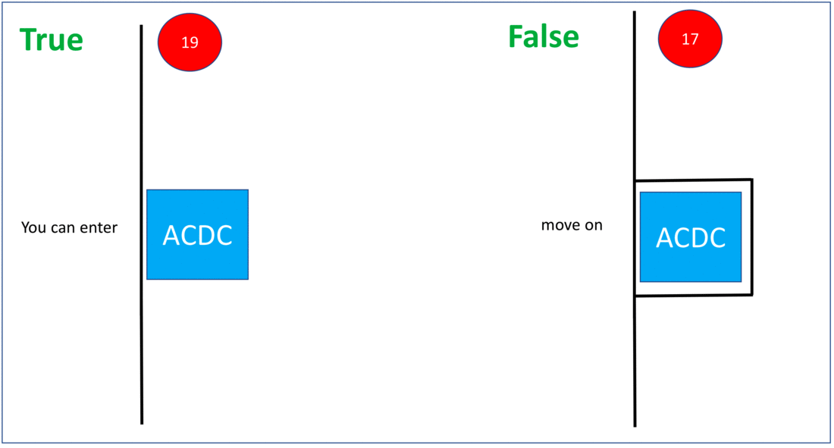

Slide 15
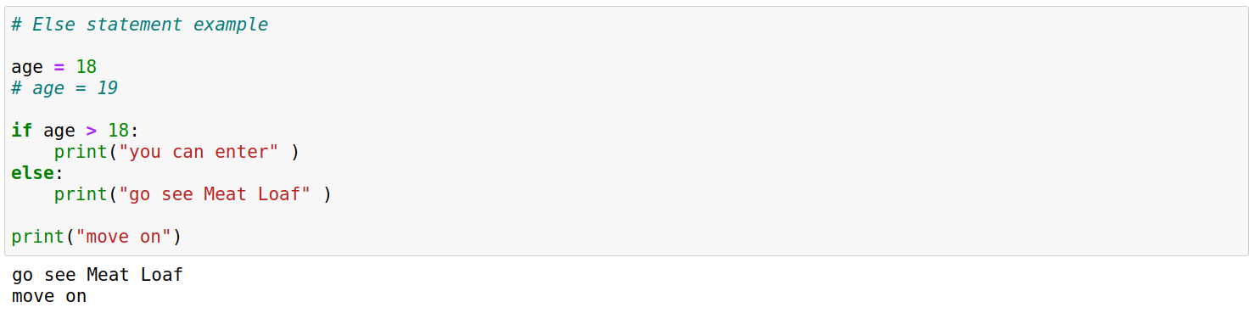

Slide 16
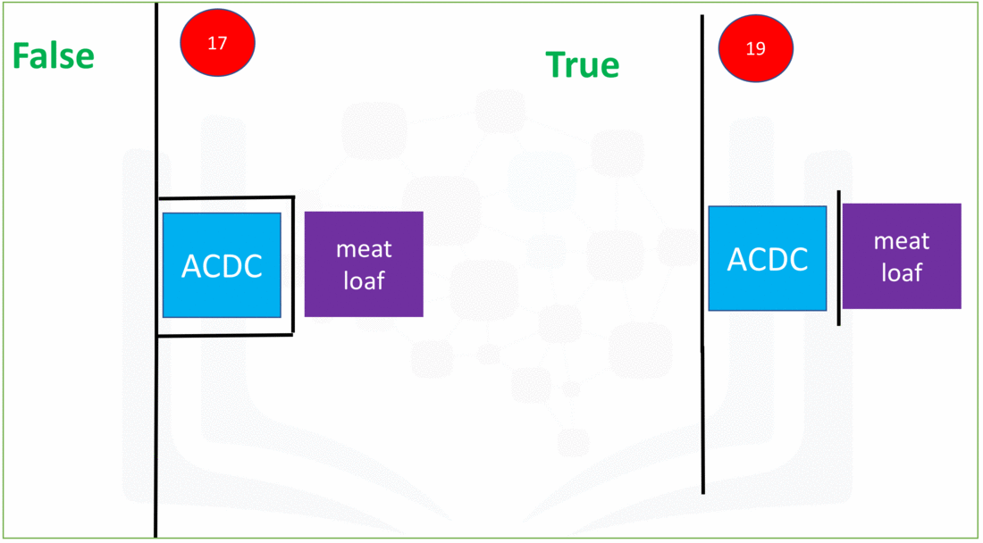

Slide 17
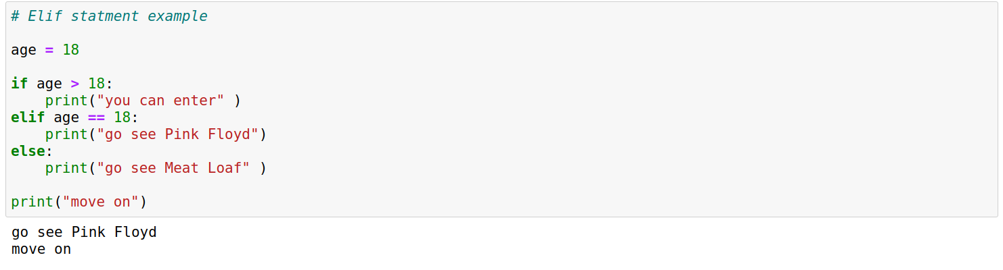

Slide 18
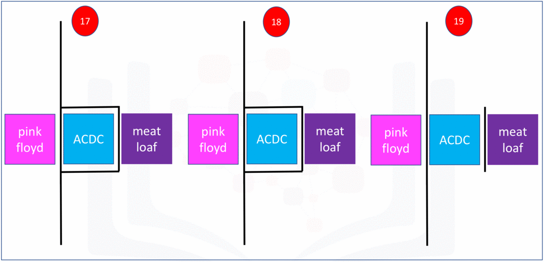

Slide 19
Iterations ​အကြိမ်ကြိမ် လုပ်​ဆောင်ခြင်းများ
For loop
- ကြိုတင်သတ်မှတ်ထား​သော Sequence ကြီး
for <item> in <sequence>:
< expression >
< expression >
print("Out of loop")
Tips : range(start,stop,steps)

Slide 20
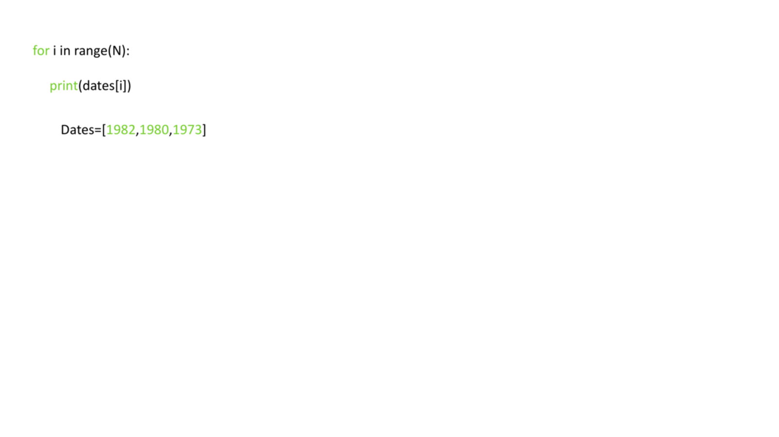
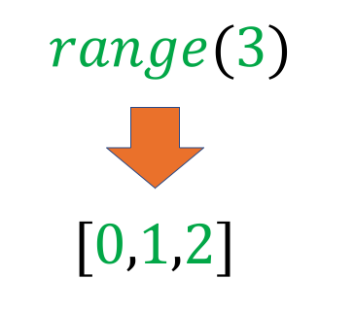

Slide 21
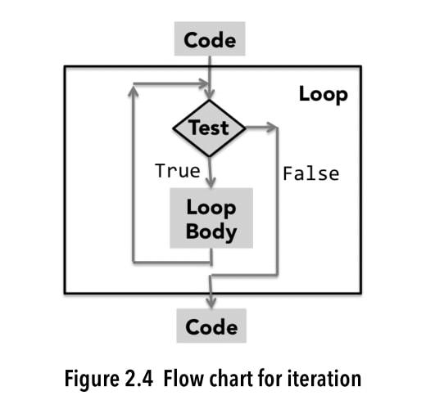
Iterations ​အကြိမ်ကြိမ် လုပ်​ဆောင်ခြင်းများ
While loop
သတ်မှတ်ထား​သော condition ​ပြေလည်​နေ​သေးသမျှ
while <condition> :
<expression>
<expression>
print("Out of loop")

Slide 22
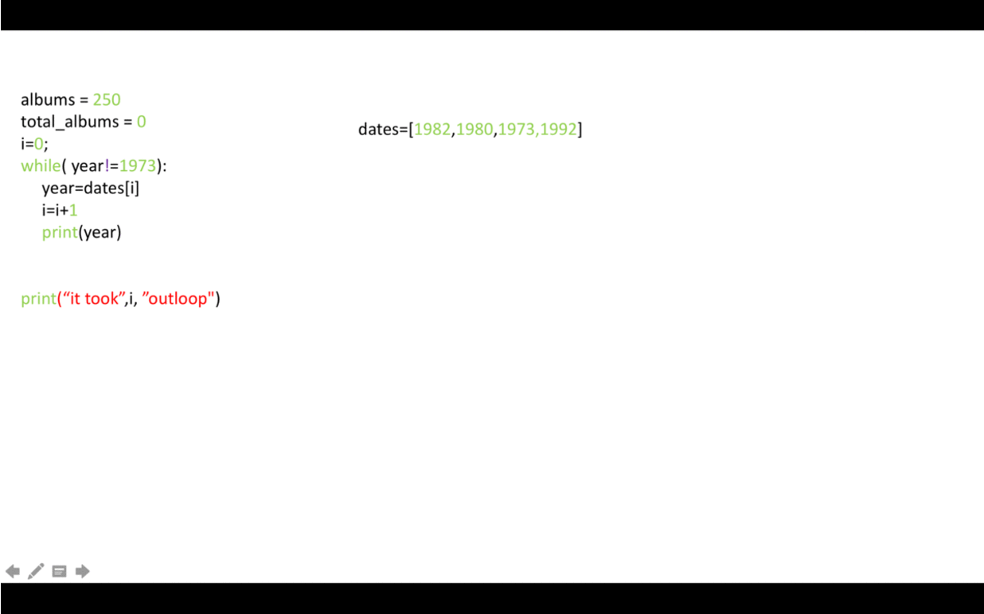

Slide 23
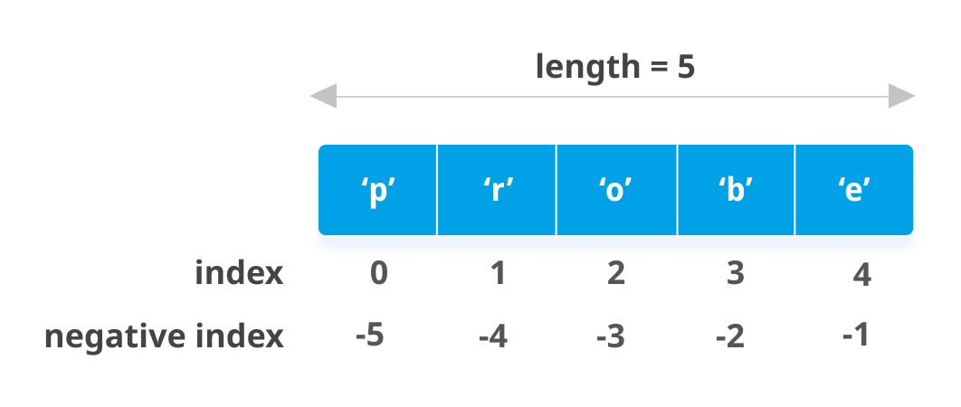
Scalar Objects ထပ်မံခွဲထုတ်လို့ရ
Strings
Lists
Tuples
Dictionaries

Slide 24
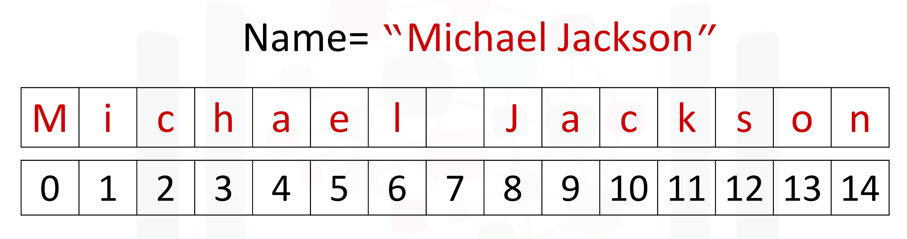
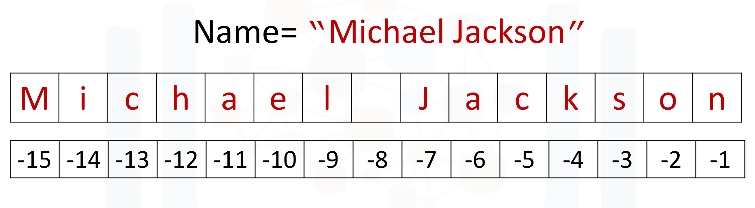

Slide 25
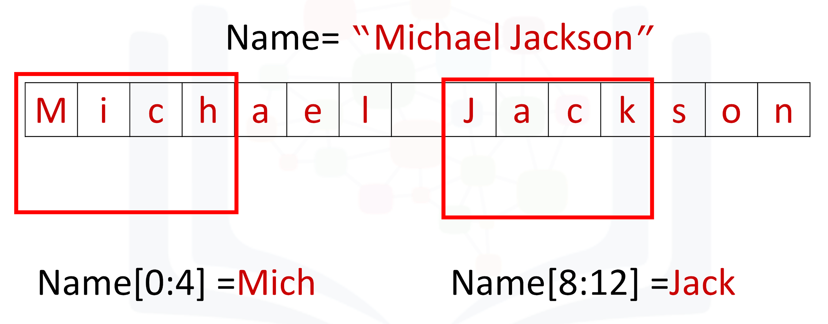

Slide 26
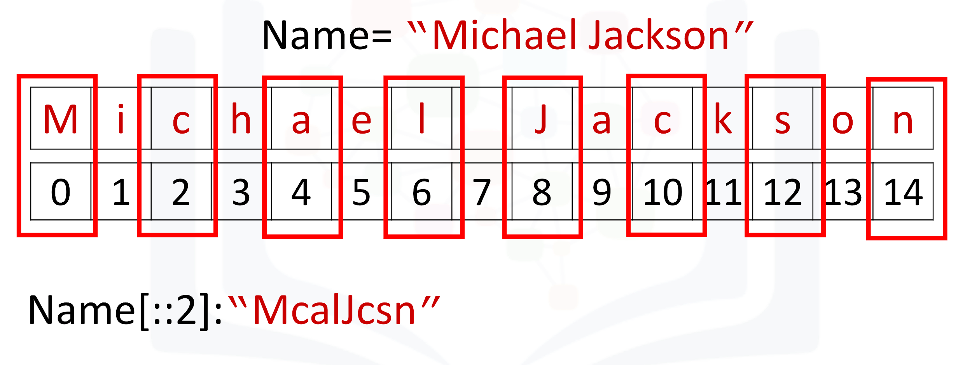

Slide 27
Lists
Ordered sequences of informations
usually homogeneous ( but can also be mixed )
mutable ( create ပြီးမှ modify ပြန်လုပ်လို့ရ )
သတိပြုရန် - dictionary တခြား type ​တွေ အကုန် immutable
indexing and slicing
list ​တွေကို data ​တွေ အ​ပြောင်းအလဲ လုပ်ချင်ရင် သုံးတယ်။
မ​ပြောင်းလဲချင် safe ဖြစ်ချင်ရင် tuple သုံးတယ်။
>>> list_L = [ "H,"E","L","L","O" ]
>>> list_L1 = list_L # list_L1 is not new list
>>> list_L1 = list_L [ : ] # list_L1 is new list
>>> list_L [ 0 ] = "Y"
[ i for i in seq ]
[ i for i in seq if (condition) ]
[ i*j for i in seq1 for j in seq2 ]

Slide 28
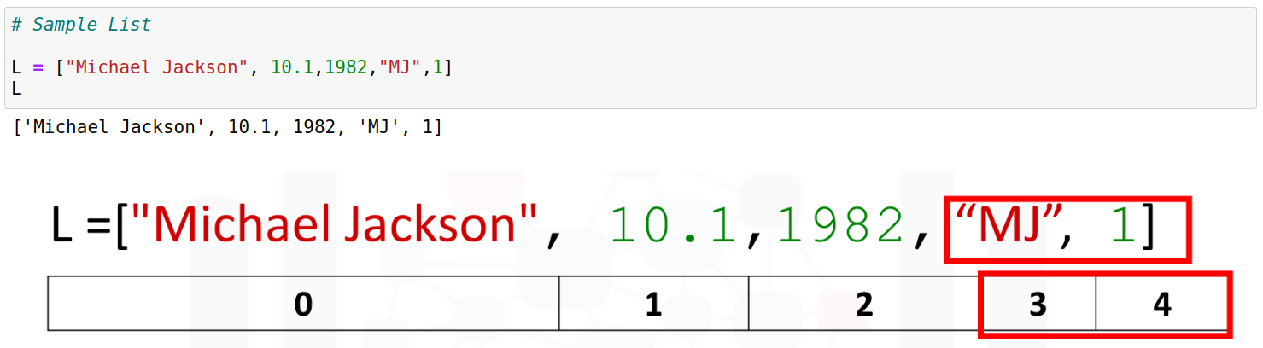

Slide 29
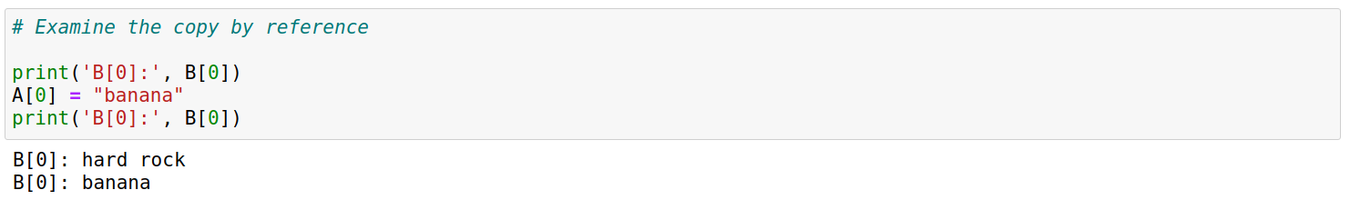
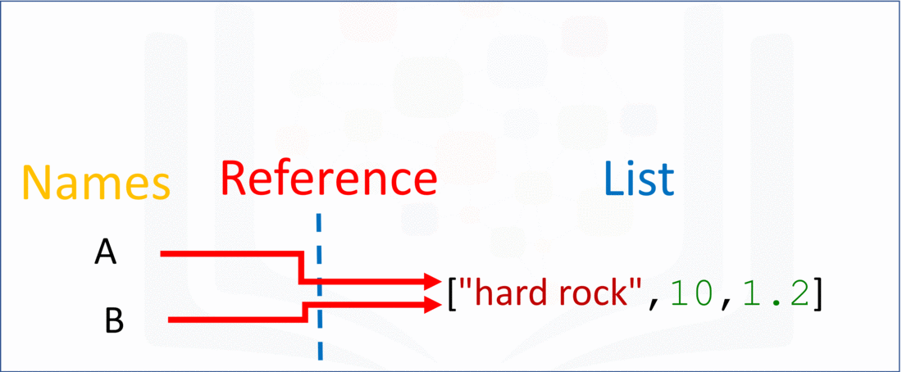

Slide 30
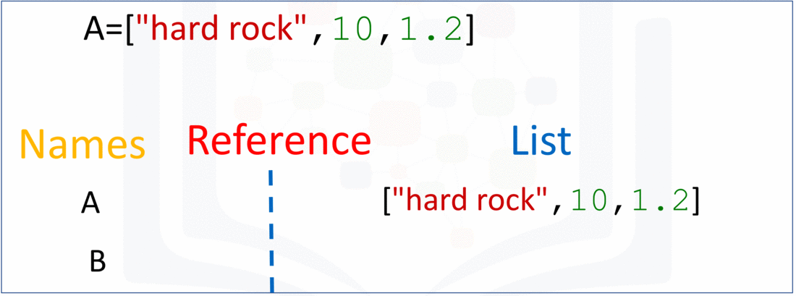

Slide 31
Tuples
- Ordered sequences of elements
- heterogeneous ​ရောထည့်လို့ရ
- ( ) နဲ့ သတ်မှတ်
သတိပြုရန် - function နဲ့ မမှားဖို့ တလုံးထဲဆို ("H", ) လို့​ရေးပါ။ comma ပါရပါတယ်။
- like strings, can concatenate, repeat and slice
>>> t1 = ( 1,2,3 )
>>> t2 = ( "Hello", )
>>> print( t1 + t2 )

Slide 32

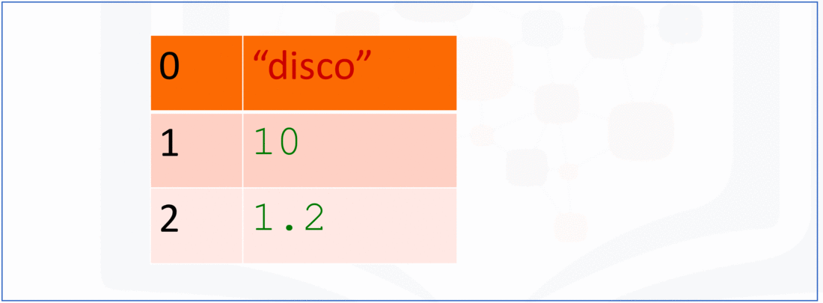

Slide 33
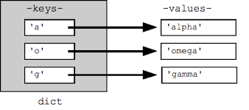
Dictionaries
- unordered sequence ဖြစ်တယ်။
- { key : value } အတွဲ​တွေအဖြစ် သုံးတယ်။
- Hashing နည်းကို သုံးထားတယ်။
- a key must be unique and unchanged
- value လိုချင်ရင် dict_name[ key ]
- တခုခုရဲ့ Data ​တွေကို စုထားချင်တဲ့အခါ သုံးတယ်။
- ဖျက်ချင်ရင် keyword - del dict_name[ key ]
ဥပမာ ​student1 {
"name" : "Thura"
"age" : 18
}

Slide 34
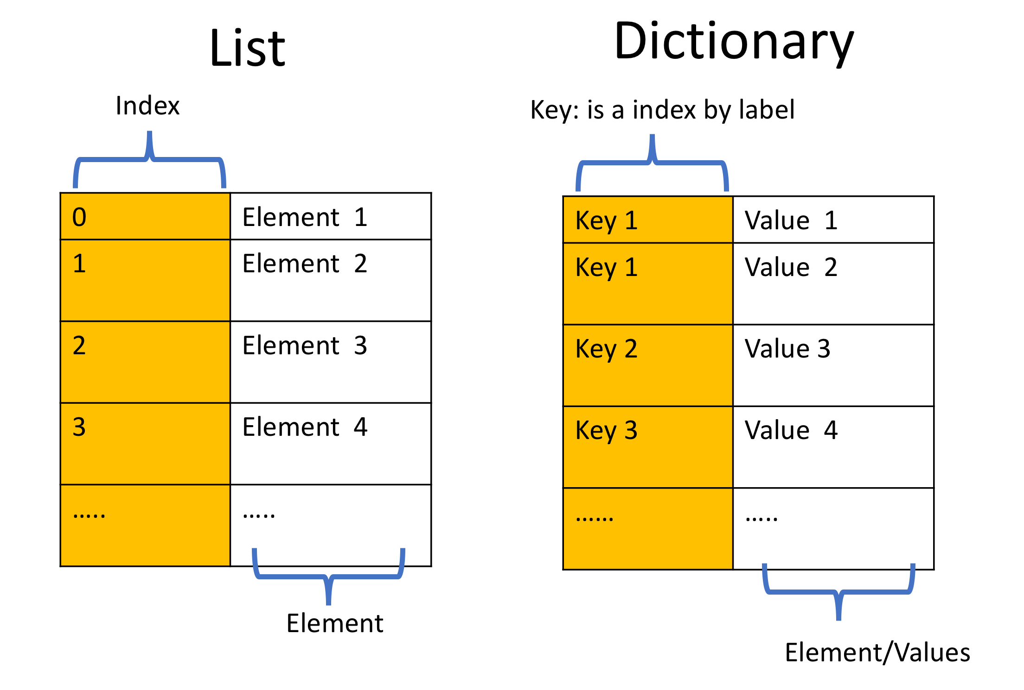

Slide 35
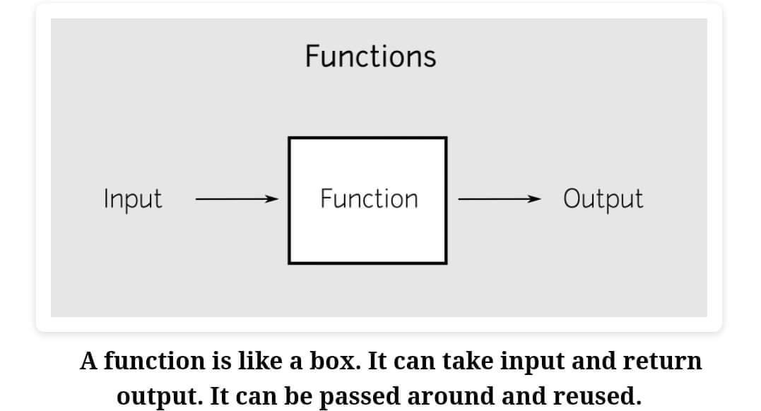
Functions in Python
လုပ်​ဆောင်ချက်များ
Two types of Functions
- Built-in function
- defined function
def function_name(parameter):
< expression >
< expression >
# local scope
# in a defined function
return < object >
# Out of a defined function
# Global Scope

Slide 36
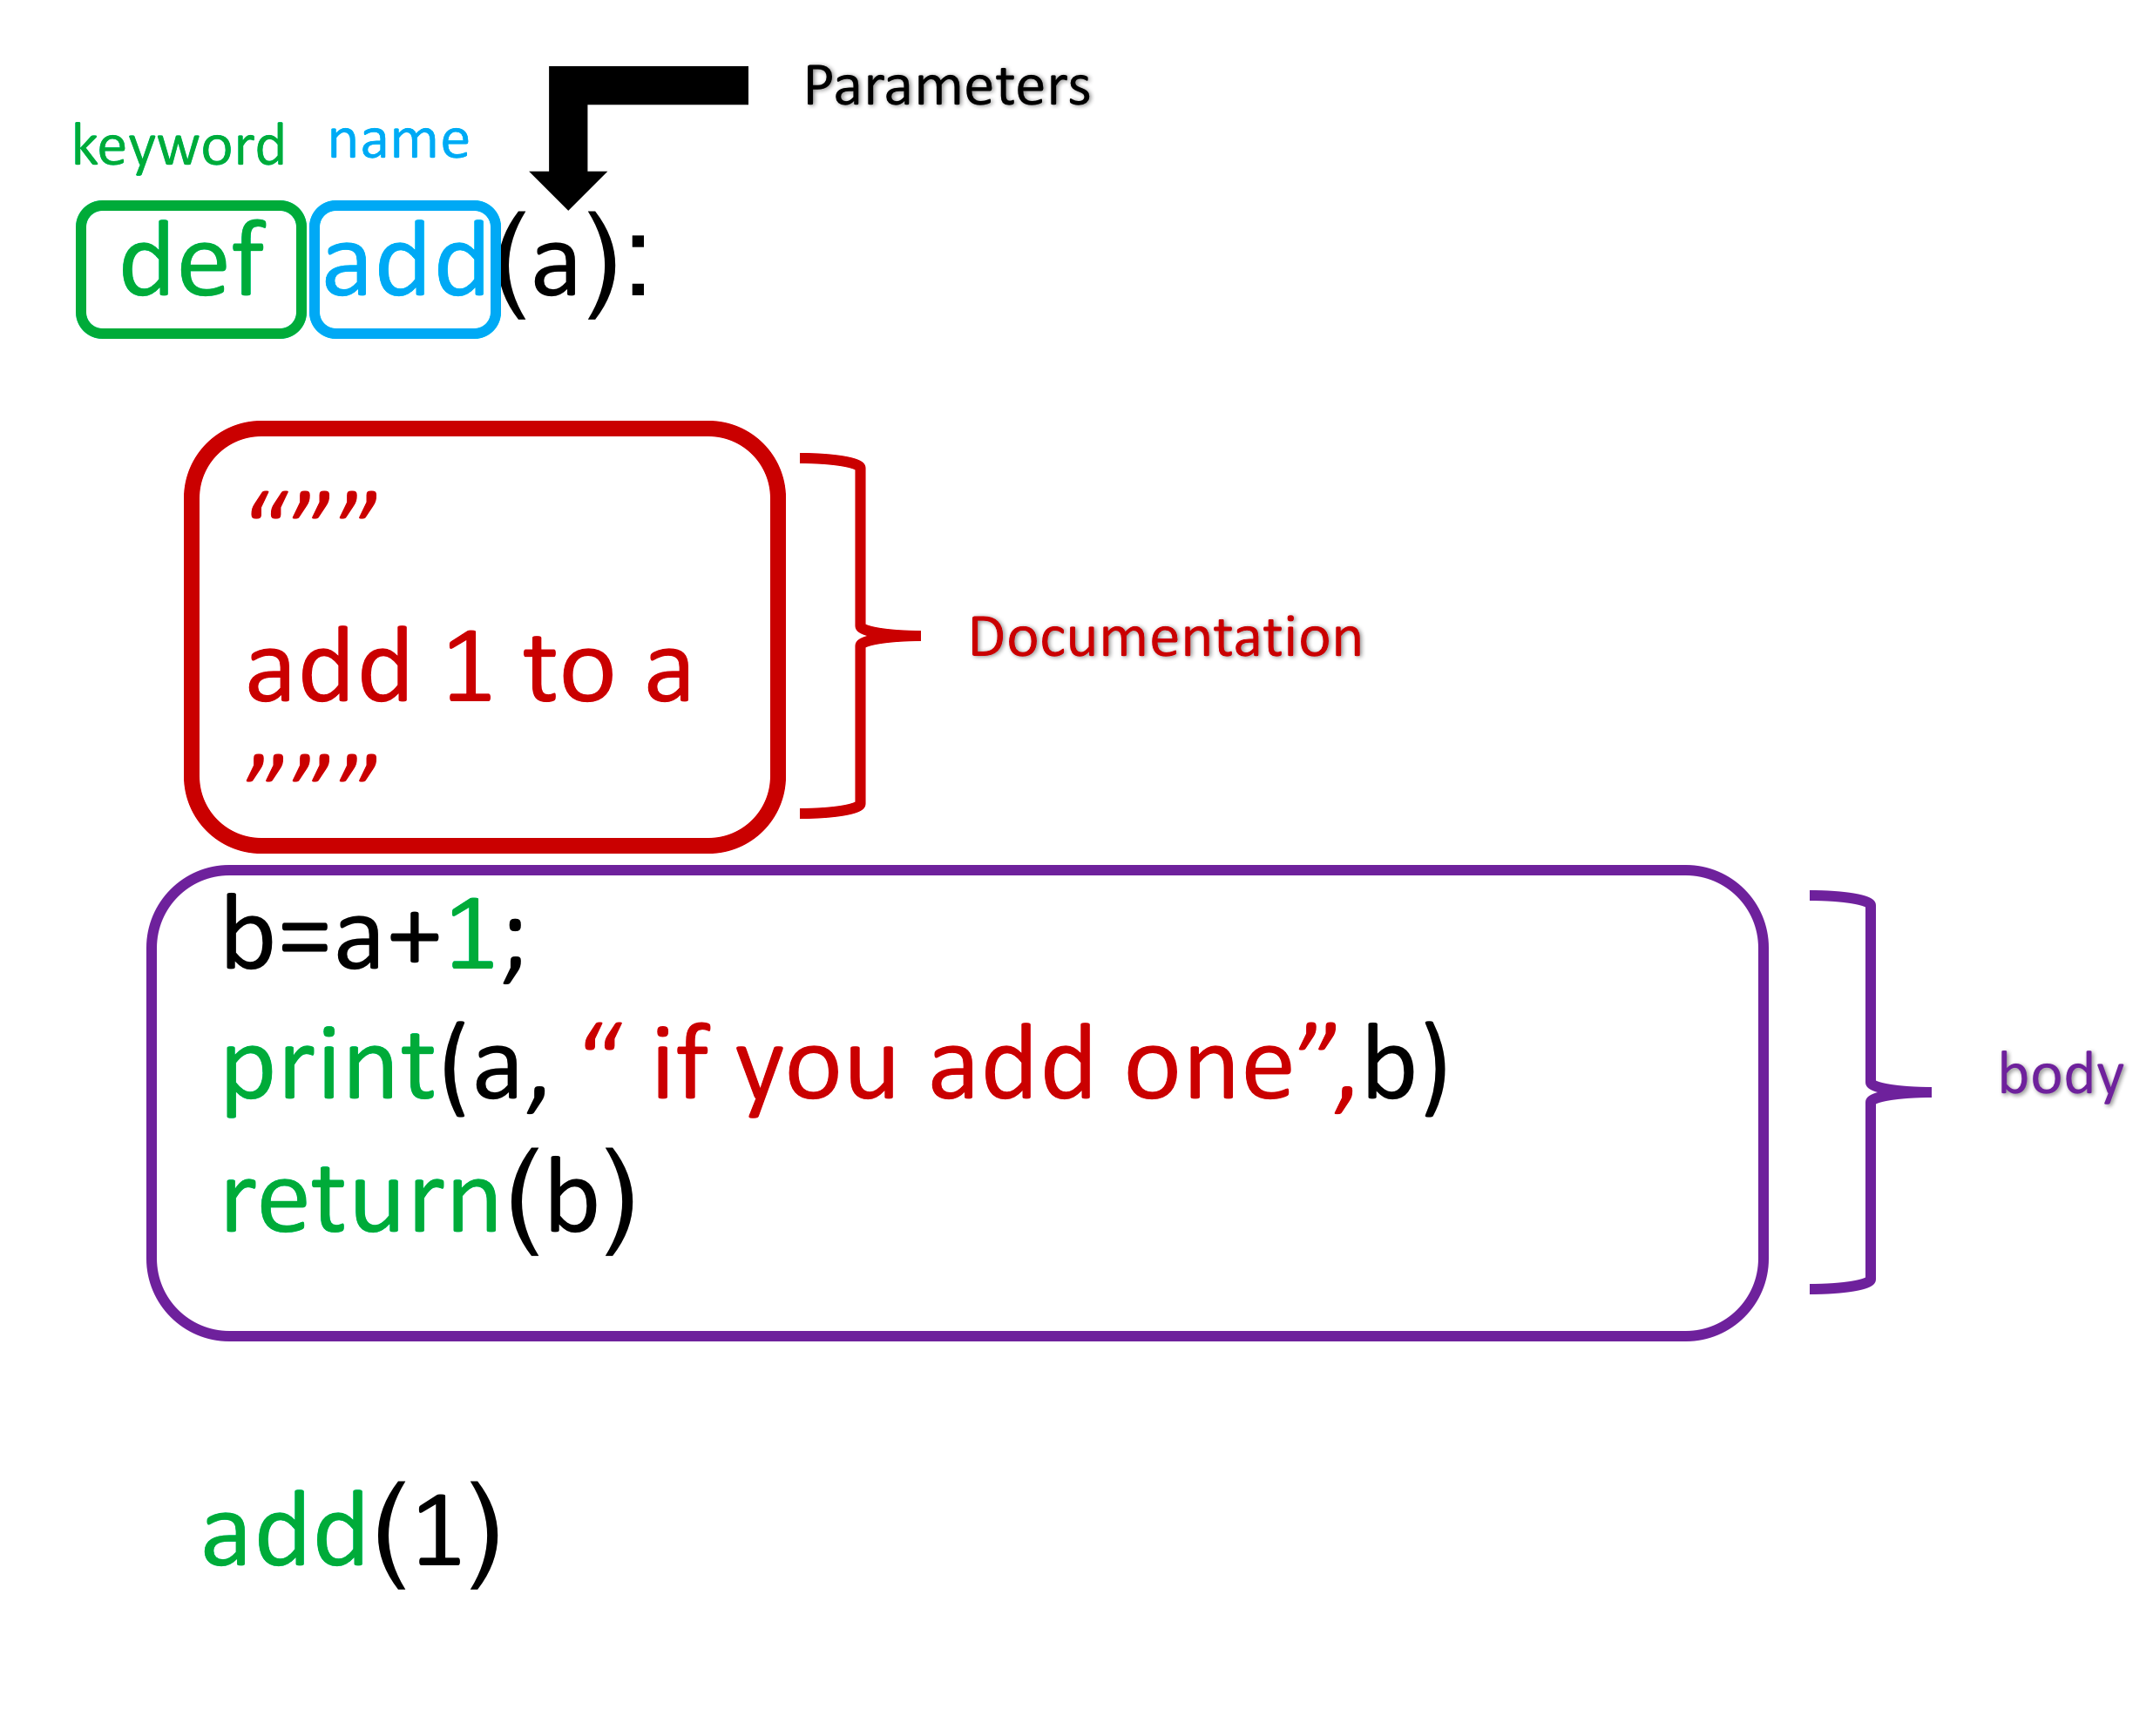

Slide 37
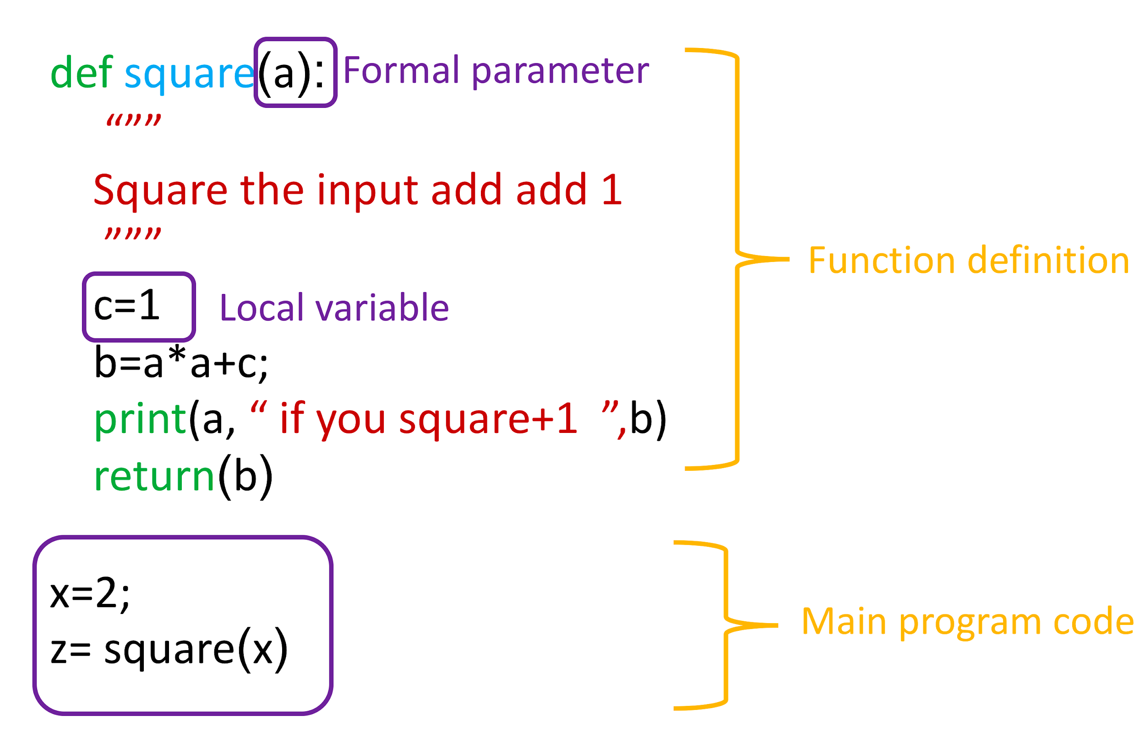

Slide 38
Function တခုဟာ parameter တခု သို့မဟုတ် တခုထက်ပို ကို လက်ခံရယူ တွက်ချက်ပြီး return အမြဲပြန်တယ်။ Python မှာ return ဘာမှ ​ရေးမထားရင်​တောင် None ဆိုတာ ပြန်​ပေးတယ်။
parameter ​နေရာမှာ တခြား Function ကိုလည်း ထည့်လို့ရတယ်။ Function ထဲက function ​ပေါ့။ ဒါကို Higher order function လို့ ​ခေါ်တယ်။
Recursive Function ( aka Dynamic Programming ) ထပ်ခါတလဲလဲ ​ကျော့​သော ဖန်ရှင်များ
Base Case
Inductive Case
Why we should ?
- Decompose ခွဲထား
- Abstract ​​​ကုတ်​​လျော့

Slide 39
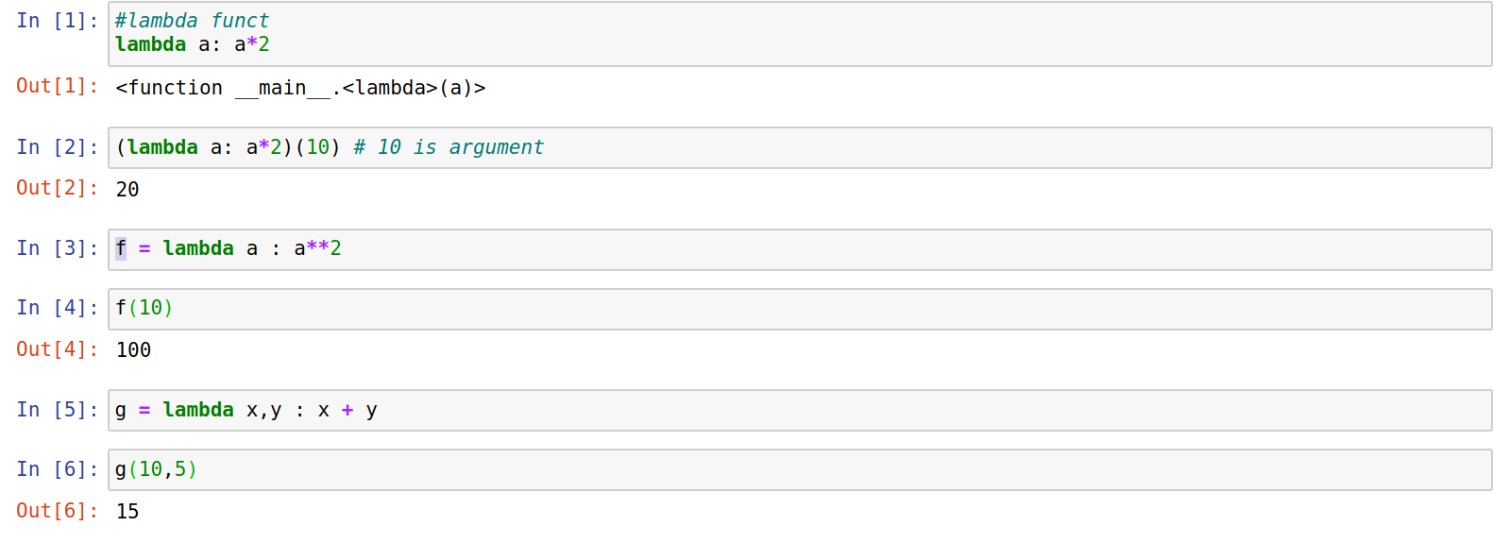
Lambda Functions
အမည်မဲ့ ဖန်ရှင်များ
သင်္ချာတွက်ထုတ်ခြင်းများအတွက် ဒါမှမဟုတ် တခဏတာ လိုအပ်ချက်အတွက် function ​ရေးဖို့ လိုအပ်လာရင် တိုတို တုတ်တုတ် ထိထိ​ရောက်​ရောက် ​ရေးနိုင်ရန် သုံးသည်။

Slide 40
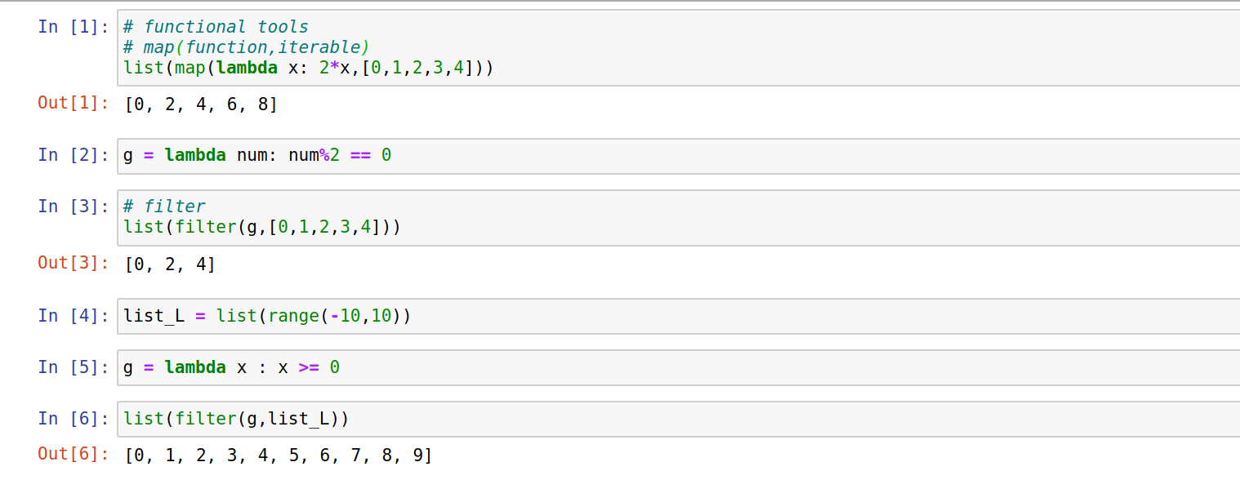
map( ) နဲ့ filter( ) ​တွေဟာ range( ) လိုပဲ Python မှာ ပါတဲ့ generators ​တွေ ဖြစ်ပါတယ်။ ကိုယ်ပိုင် generators ​တွေကို​တော့ yield နဲ့ ​ရေးရပါတယ်။
map( , ) ဟာ ​ရှေ့က function နဲ့ ​နောက်က sequence ကို အလုပ်လုပ်ဖို့ ချိတ်​ပေးတာ ဖြစ်ပါတယ်။
filter( , ) ကို​တော့ အ​ခြေအ​နေ စစ်ထုတ်ပစ်ပြီး တခုခုလုပ်ချင်တဲ့အခါမျိုးမှာ သုံးရင် ​ကောင်းမွန်ပါတယ်။

Slide 41
Error Handling in Python
try :
​ ရေးလိုက်တဲ့ ကုတ်
except :
Error တက်​နေရင် အလုပ်လုပ်မယ့် ကုတ်
Defensive Programming
Try except နဲ့ ပြမယ့်အစား တခါတည်း ကုတ်ကို အလုပ် မလုပ်​စေမယ့် ​လုပ်​ဆောင်ချက်ကို "မှလွဲ၍" သတ်မှတ်လိုက်တယ်။
​​
assert မှ လွဲ၍
assert len(grades) != 0 :
print("there is no grade")
User နဲ့ ပိုသက်ဆိုင်တဲ့ Error တက်နိုင်တဲ့ ​​နေရာ​တွေမှာ error တက်လည်း program ဆက် အလုပ်လုပ်​နေ​အောင် သုံးတယ်။
Common Types of Errors
- SyntaxError
- NameError
- AttributeError
- TypeError
- ValueError
- IOError
- ZeroDivisionError

Slide 42
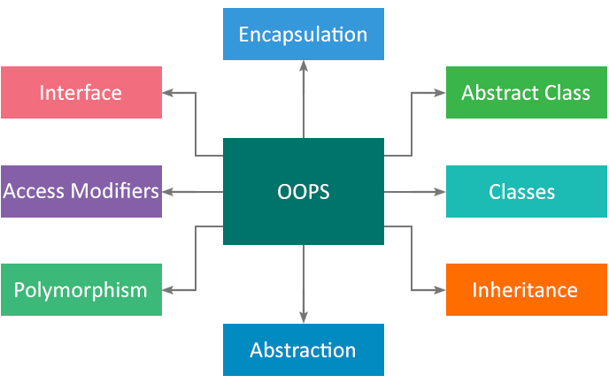
OOP in Python
Everything is an object.
Literals ​တွေကို Object ​တွေကို အဖြစ် အမျိုးအစား ခွဲထားတယ်။ အမျိုးအစား ခွဲထားတယ်ဆိုတာ အုပ်စု ဖွဲ့ထားတာ ဖြစ်တယ်။ အဲ့ဒီ အုပ်စုကြီးကို class လို့​ခေါ်တယ်။
>>> type( )

Slide 43
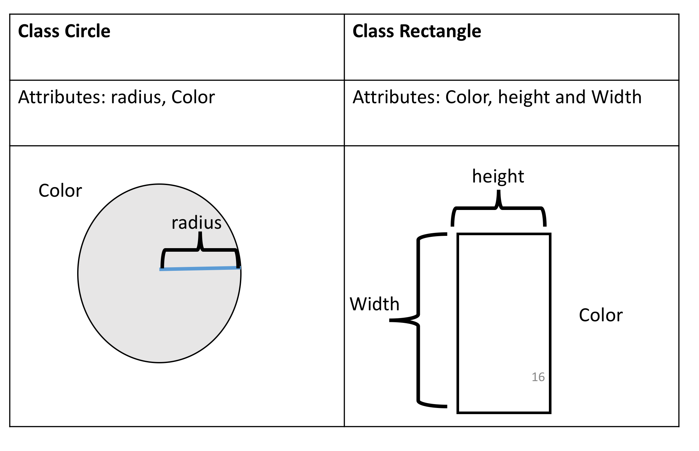

Slide 44
special functions
__init__(self,var_a) var_a ကို initialize လုပ်တာ
__str__( ) ရလဒ်ကို print(self) ထုတ်​ပေးတာ
__len__( ) len(self)
__eq__(self,other) self == other
__lt__(self,other) self < other
__add__(self,other) self + other
__sub__(self,other) self - other

Slide 45
